Slide 1
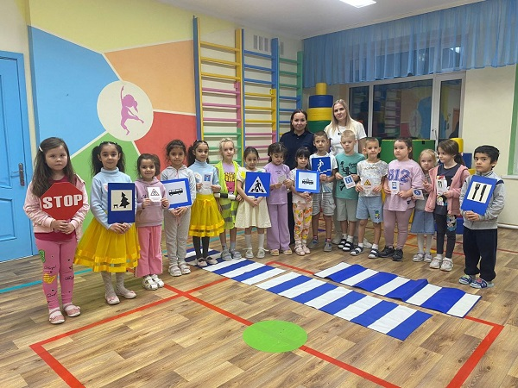
ЯНАО, г. Новый Уренгой, Муниципальное бюджетное дошкольное образовательное учреждение «Детский сад «Олененок»
Фотоотчет о встрече с инспектором ОИАЗ отдела Госавтоинспекции ОМВД России по г. Новому Уренгою лейтенантом полиции Анастасией Вячеславовной Ровинской.
Воспитатель: Бахарева М.И.

Slide 2
Обучение детей правильному поведению на дорогах необходимо начинать с раннего возраста. Задача педагогов и родителей – воспитать из сегодняшних дошкольников грамотных и дисциплинированных участников дорожного движения.
Так, 24 октября для наших воспитанников была организована встреча с инспектором ОИАЗ отдела Госавтоинспекции ОМВД России по г. Новому Уренгою лейтенантом полиции Анастасией Вячеславовной Ровинской. В ходе встречи ребята повторили правила перехода через дорогу, дорожные ловушки.
Воспитанники активно принимали участие в беседе с сотрудником ГАИ, задавали вопросы. Подобные мероприятия проходят систематически и способствуют сознательному формированию у детей правил поведения в дорожной обстановке, помогают предостеречь от опасных ситуаций на дорогах.

Slide 3
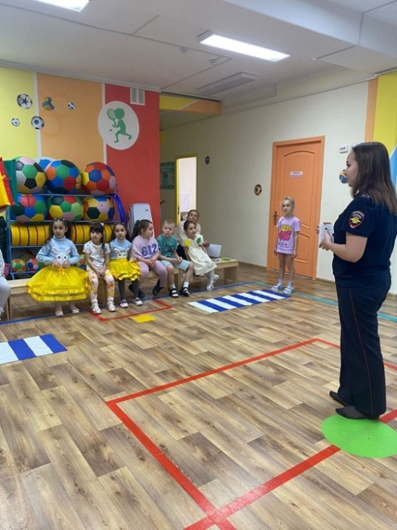
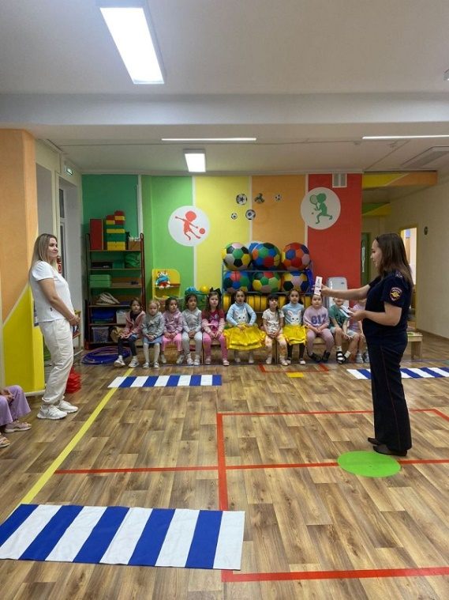
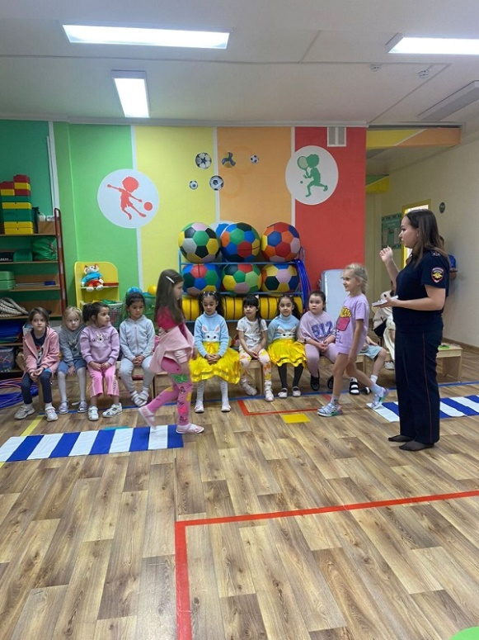
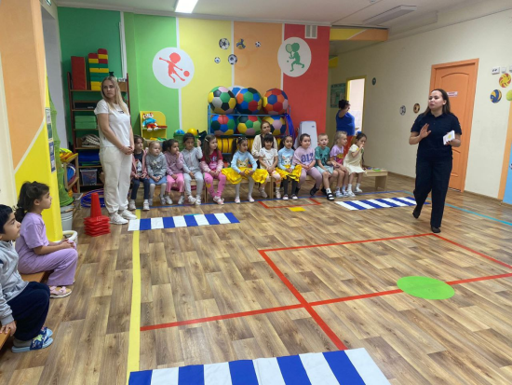
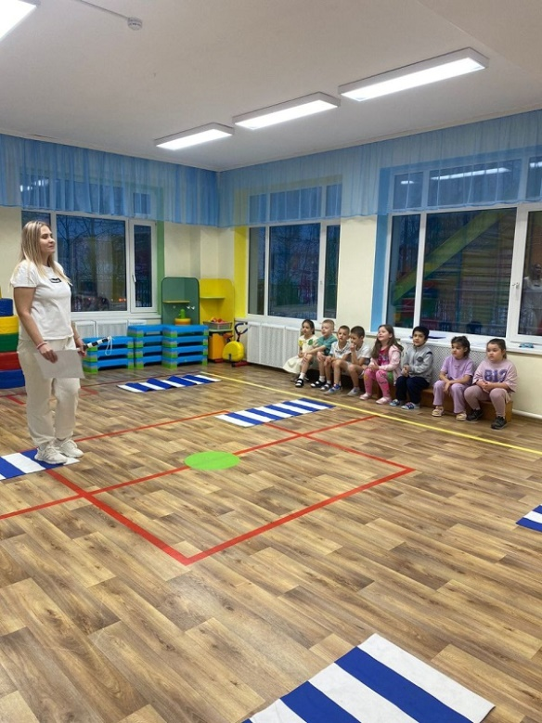

Slide 4
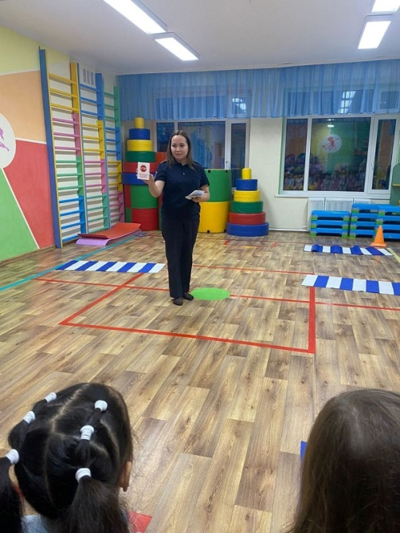
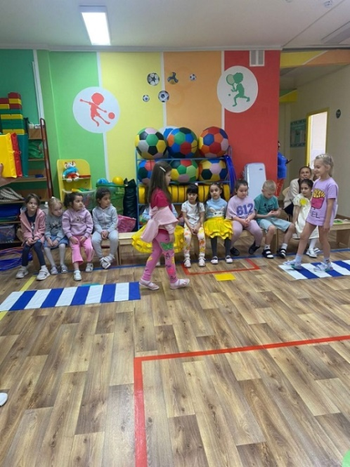
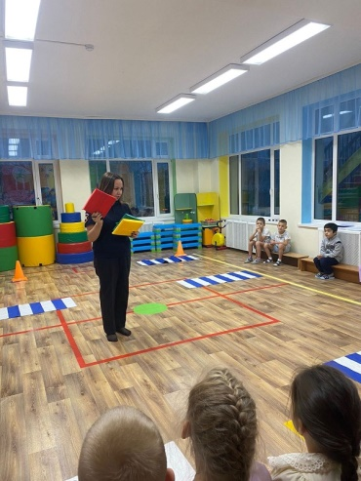
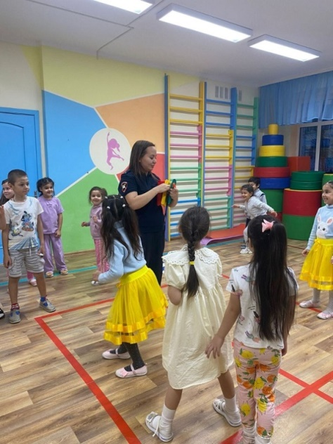
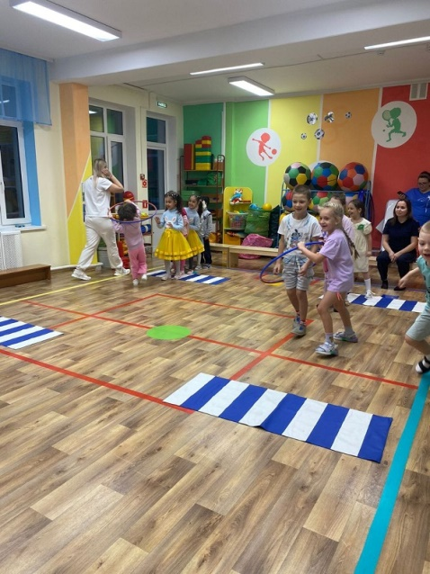
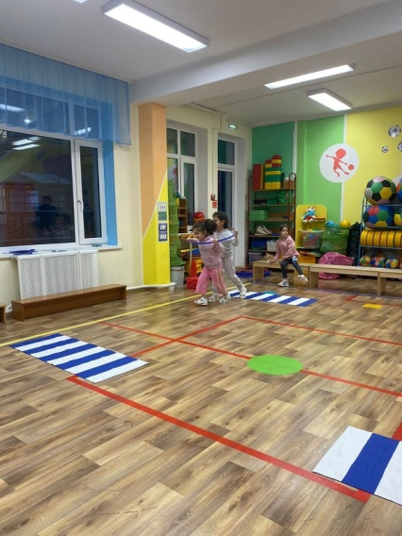

Slide 5
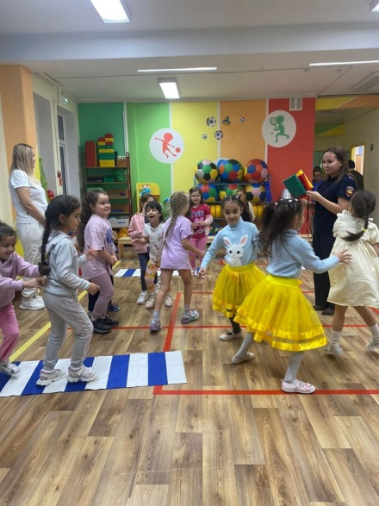
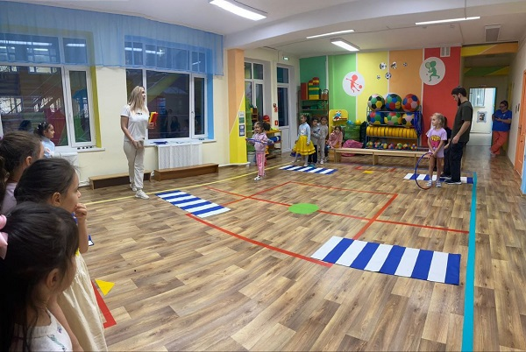
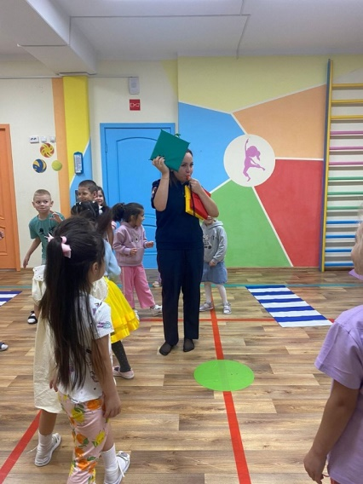
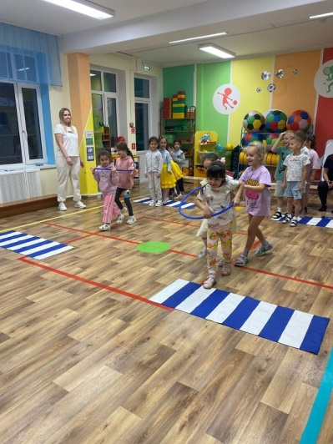
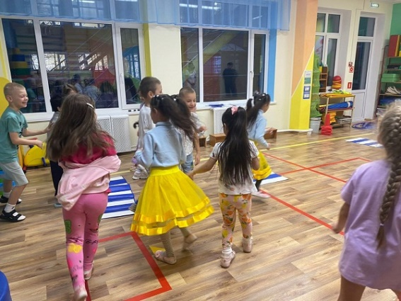

Slide 6
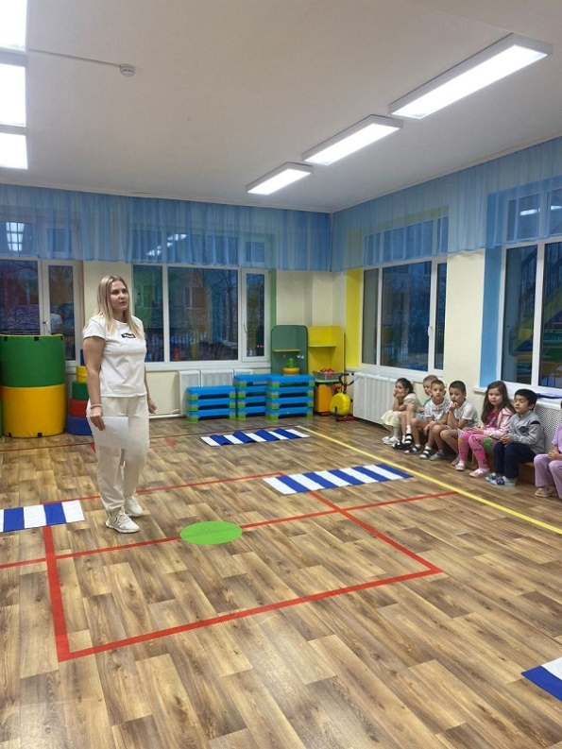
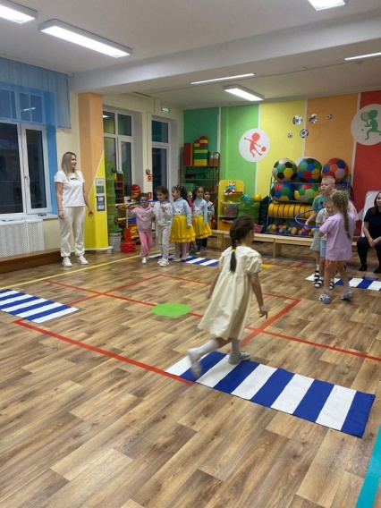
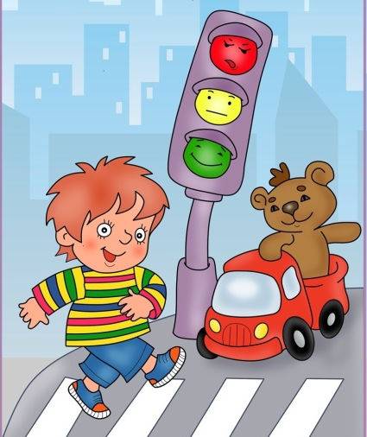
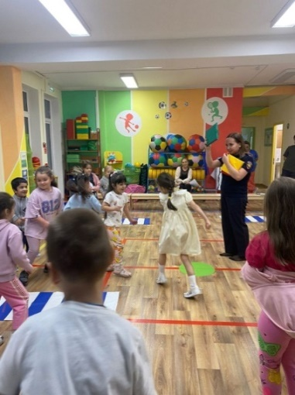
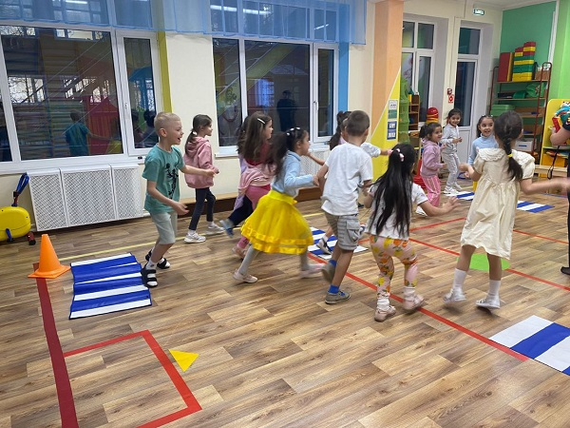

Slide 7
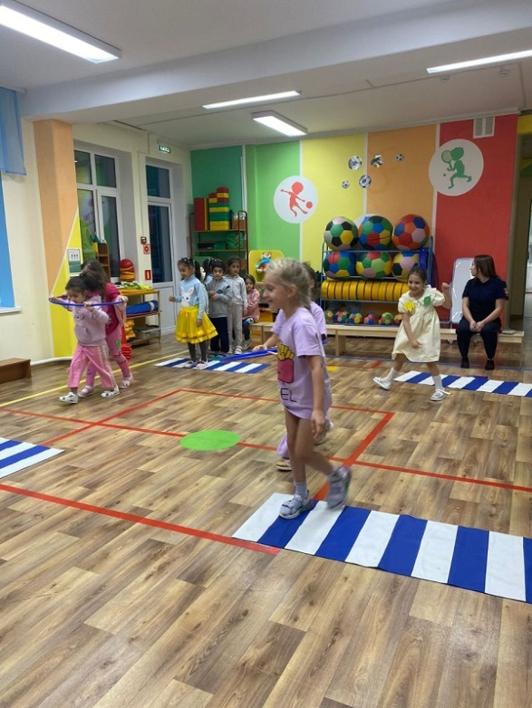
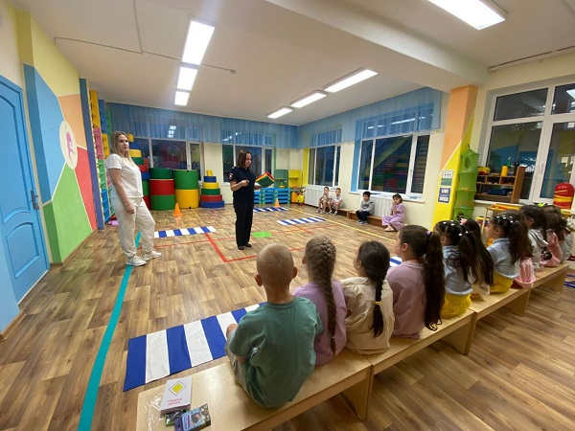
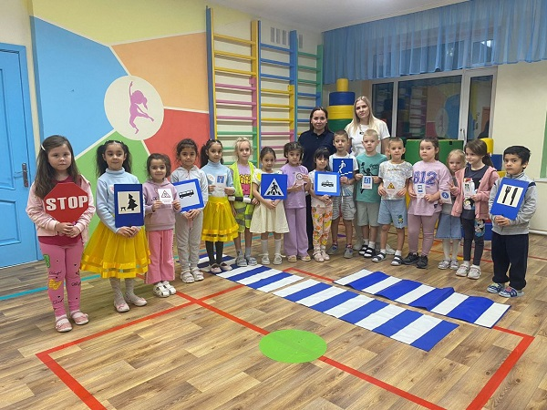

Slide 8
Спасибо за внимание

